Slide 1

해피스케치 게임 제안서
게임 제목

Slide 2

ADD 스튜디오
혁신에 게임을
게임에 가치를
더하다
6조 : 안성민, 강서호, 손경민

Slide 3
게임 개요
컨셉
주인공인 기사가 공주와 결혼하기 위해 여러가지 미션을 해결하는 모습을 담은 게임
타겟
5~8세 남녀
장르
캐쥬얼 러닝 액션 게임, 싱글 게임
플랫폼
PC

Slide 4
게임 개요
게임 테마 : 공주와 결혼하기 위해 모험을 떠나는 기사의 좌충우돌 스토리 러닝 게임
게임 목적 : 기사가 목표지점을 향해 달리는 동안, 스테이지에 맞는 미션을 완수하여 각 스테이지를 클리어 하는 것
게임 목표
두 개의 스테이지로 이루어져 있으며, 목표지점에 도달하는 달리기 게임을 만든다.
각 스테이지의 맵 컨셉은 다르며, 그에 어울리는 미션을 기획한다.
스테이지1과 스테이지2의 기본적인 시스템은 같지만, 맵 컨셉과 행동에 변화를 준다.

Slide 5
게임 소개
시놉시스
한 기사가 있었다..
어느 날 행차하는 공주님을 보고 첫 눈에 반해버리고 만다.
공주는 이미 디저트 왕국의 왕자와 정략 결혼이 예정된 상태였는데,
이는 국왕이 디저트를 너무 좋아한 나머지 꾸준히 맛있는
디저트들을 먹기 위해 결정된 정략 결혼이었다.
그렇게 공주를 포기하고 있던 기사의 귀에 한 소식이 들려온다.
“결혼하러 떠난 공주의 배가 바다에서 난파됐대!”
기사는 그 길로 바다에 빠진 공주를 구하고,
국왕의 마음을 얻기 위한 디저트를 모으러 모험을 떠난다.

Slide 6
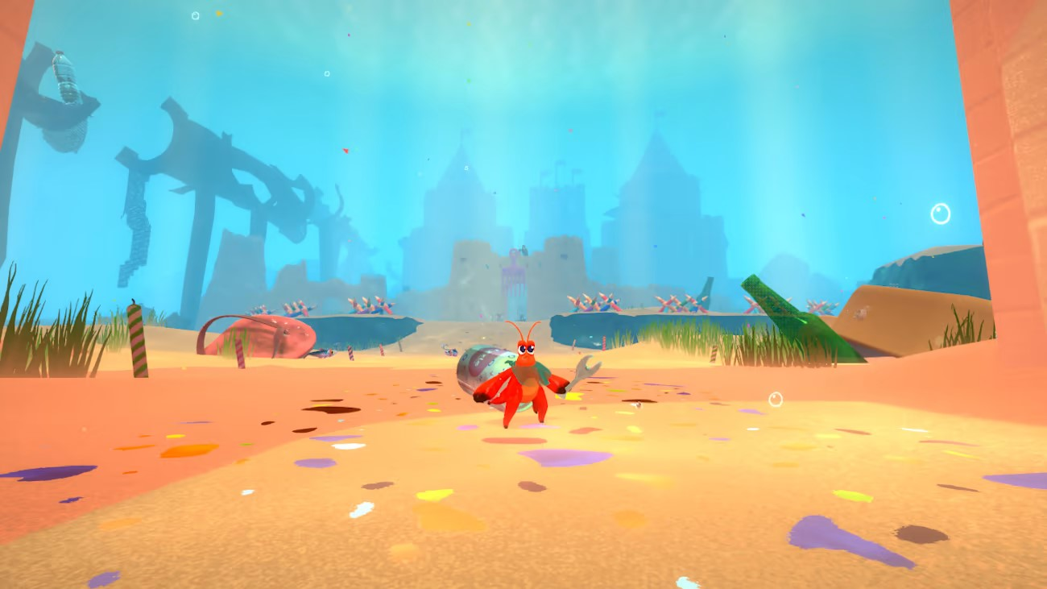
게임 소개
맵 컨셉 – 스테이지 1
아기자기한 바다 배경
숄더 뷰
맵은 좌우로 넓게 펼쳐져 있지만 이동 경로는1자로 정해진 길
<이미지 예시>

Slide 7
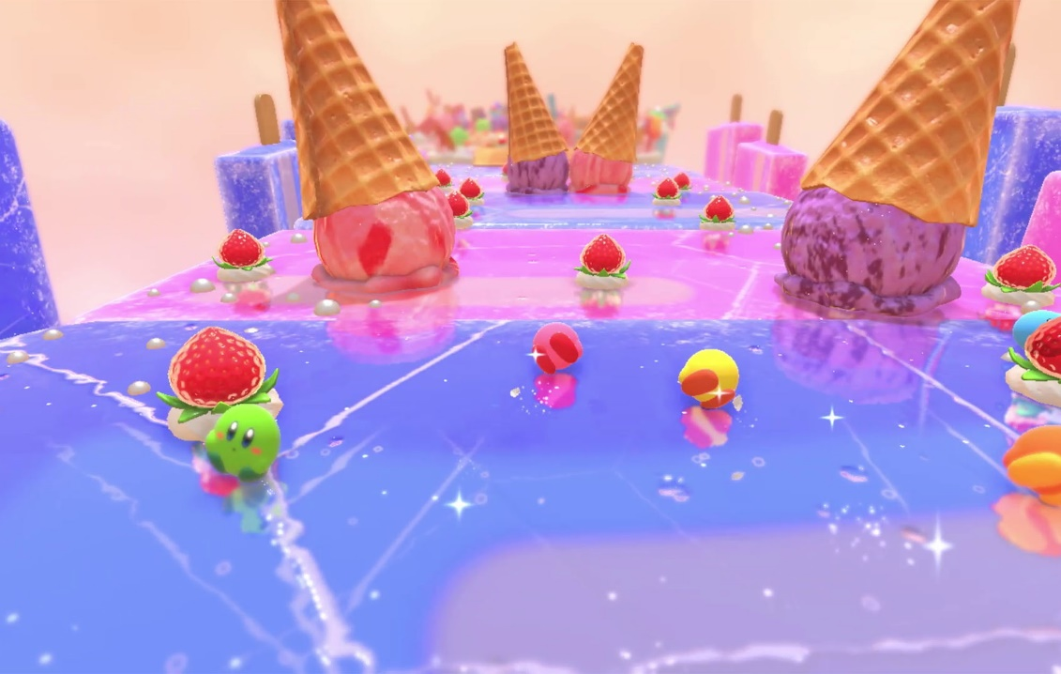
게임 소개
맵 컨셉 – 스테이지 2
달콤한 분위기의 과자 왕국 느낌
숄더 뷰
맵은 좌우로 넓게 펼쳐져 있지만 이동 경로는1자로 정해진 길
<이미지 예시>

Slide 8


게임 소개
스테이지 1 - 설명
플레이어가 공주를 구하기 위해 바다를 헤엄쳐 나갑니다.
양 옆에서 상어가 나옵니다.
플레이어는 상어를 피해 제한시간 안에 목표지점에 도달해야 합니다.
부스터 아이템이 존재하며 충돌을 무시하고 빠르게 헤엄칠 수 있습니다.

Slide 9
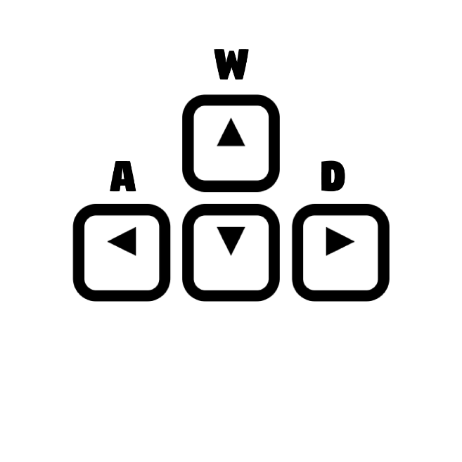
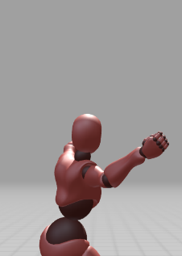
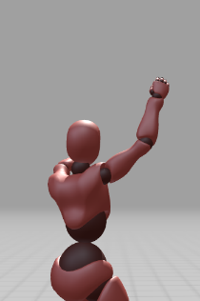
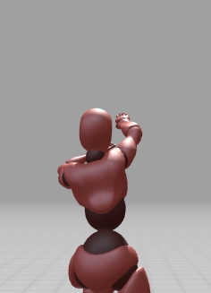
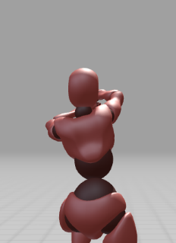
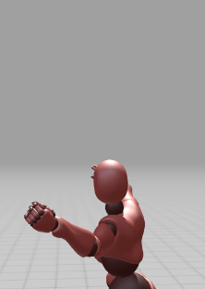
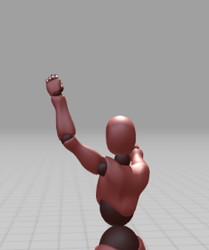
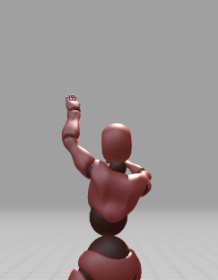
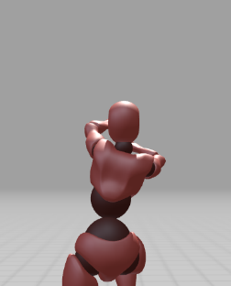
게임 소개
스테이지 1 - 시스템
PC 플레이 규칙
키보드 w(앞), a(좌), d(우)를 통해 움직일 수 있습니다.
현장 플레이 방식
양팔을 휘둘러 앞으로 나아갈 수 있습니다.
팔을 휘두르는 것을 멈추면 플레이어가 이동하지 않습니다.
좌로 이동, 우로 이동을 통해 좌우 이동을 합니다.
우
좌

Slide 10


게임 소개
스테이지 1 - 시스템
구현 시스템
플레이어와 상어 오브젝트에 각각의 콜리전이 존재합니다.
콜리전 간 히트가 발생하면 체력이 닳습닏니다.
부스터 아이템을 획득할 경우 콜리전 간 히트를 무시하며, 플레이어의 속도가 증가합니다.

Slide 11
게임 소개
스테이지 2 - 설명
플레이어가 공주와 함께 왕을 만나러 달려갑니다.
달리는 모션은 자동으로 진행됩니다.
양 옆에서 디저트 오브젝트가 날아옵니다.
플레이어는 디저트 오브젝트를 특정 행위를 일정 개수 이상 수집 해야 하여야 합니다.
플레이 중간중간 점프 해야하는 막대가 등장합니다.
90초의 시간동안 게임이 진행됩니다.

Slide 12

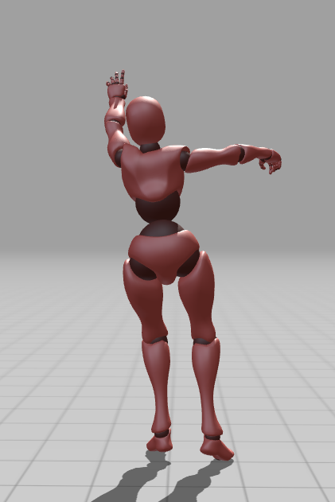
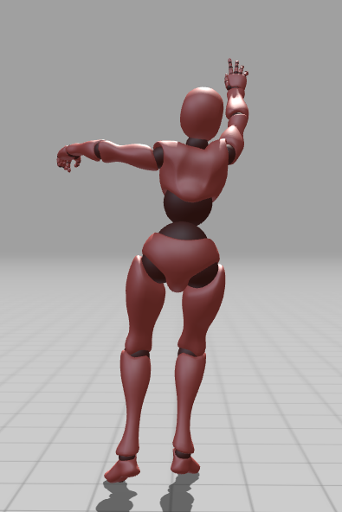
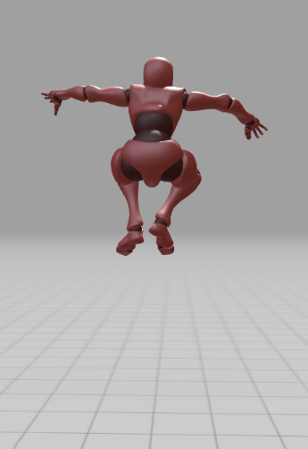
게임 소개
스테이지 2 - 시스템
PC 플레이 규칙
키보드 a(좌 오브젝트 수집), d(우 오브젝트 수집), space bar(점프)
현장 플레이 방식
왼팔을 휘두르면 좌 오브젝트가 수집됩니다.
오른팔을 휘두르면 우 오르젝트가 수집됩니다.
점프를 통해 앞에서 오는 장애물을 뛰어넘을 수 있습니다.
좌
우
점프

Slide 13

게임 소개
스테이지 2 - 시스템
구현 시스템
플레이어의 중심으로 구형의 레이캐스트가 존재합니다.
오브젝트가 레이캐스트의 범위 안에 들어왔을 때, 수집 행위를 통해 오브젝트를 수집할 수 있습니다.
수집 행위가 작동되면 오브젝트는 삭제되고 수집한 디저트 개수가 UI로 출력됩니다.
점프 장애물의 경우 충돌 콜리전으로 따로 관리합니다.

